Slide 1
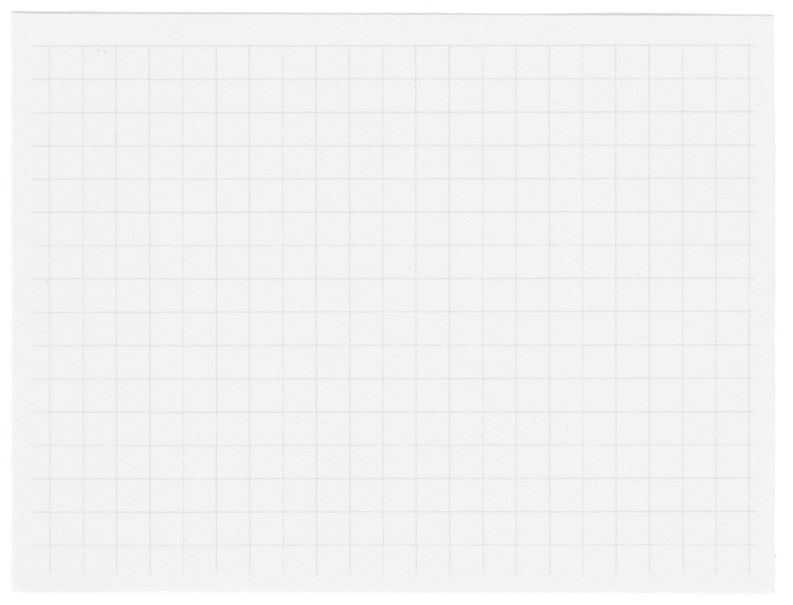













simple-notes-app
Akhmad Khoirul Huda

Slide 2
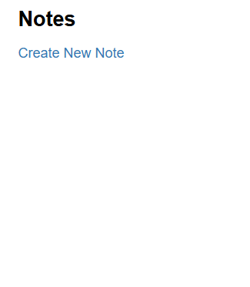
Tampilan Utama
ini adalah tampilan utama

Slide 3
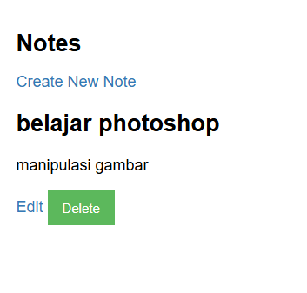
Tampilan Kedua
ini adalah halaman ke dua setelah di Create

Slide 4
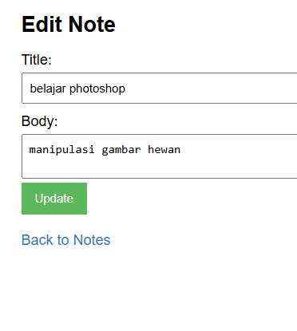
Tampilan Ketiga
ini adalah halaman edit

Slide 5
Tampilan Keempat
ini adalah halaman hapus

Slide 6
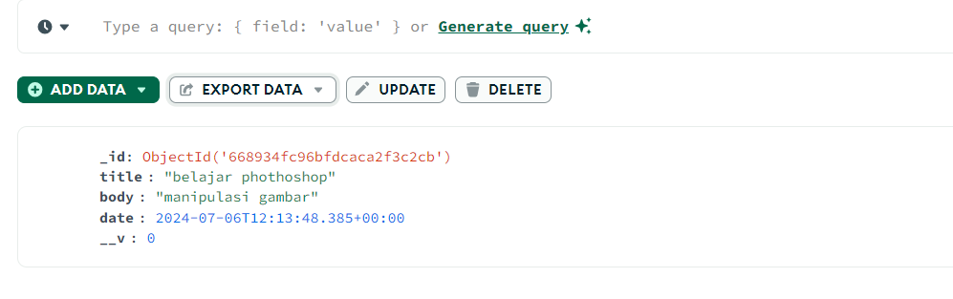
Tampilan Kelima
ini adalah halaman database

Slide 7
Thank you very much!
www.reallygreatsite.com

